Slide 1
檢視Google表單 與回覆內容

Slide 2
Google表單檔案
Google表單是非常受歡迎的線上問卷工具，可以很方便地進行意見調查。
Google表單分成兩個檔案：
問卷表單
回覆內容試算表
兩者均儲存在雲端硬碟。

Slide 3
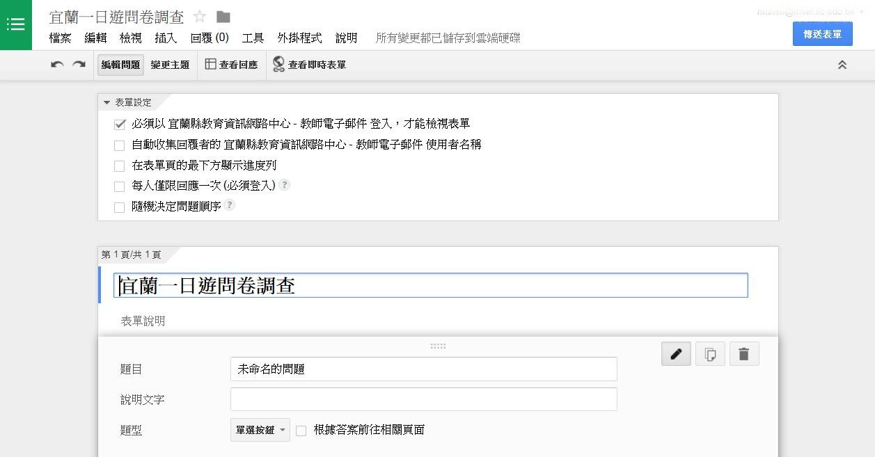
點選 圖示

Slide 4
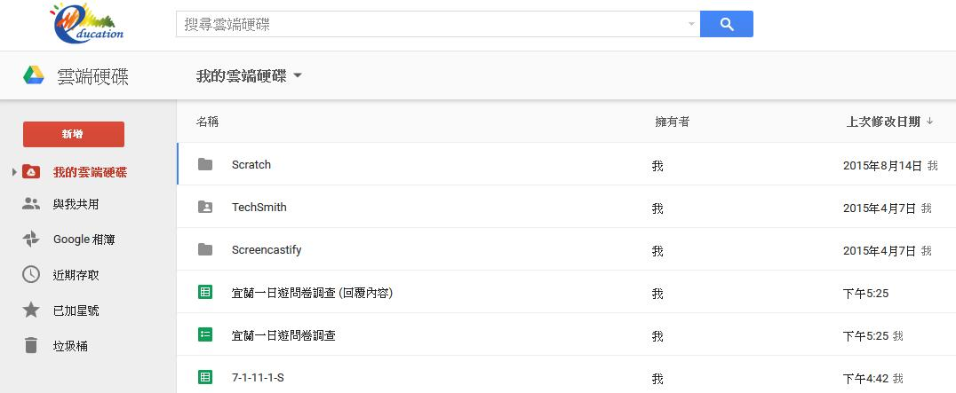
開啟雲端硬碟

Slide 5
點選檔案即可進行檢視

